Slide 1
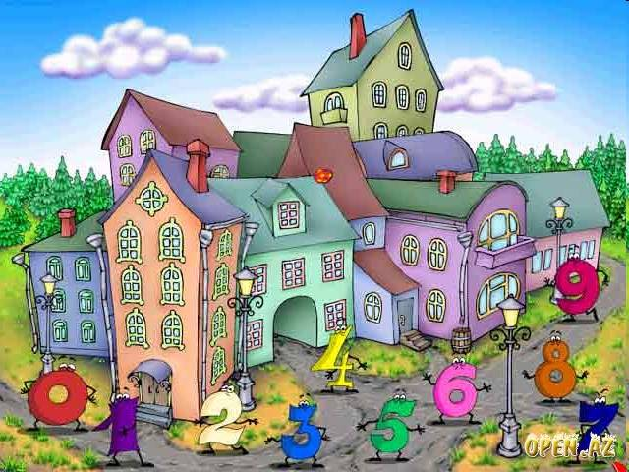
ч
и
с
л
о
и
ц
а
ы
р
ф

Slide 2


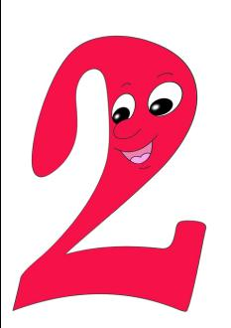
СКОЛЬКО ?

Slide 3
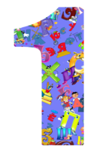

ПОСЧИТАЙ!

Slide 4
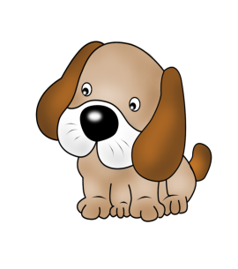




СРАВНИ!

Slide 5
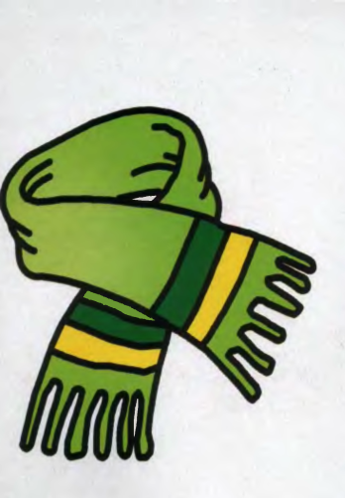
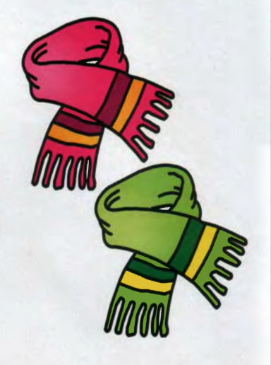
Два шарфа
Один шарф

Slide 6
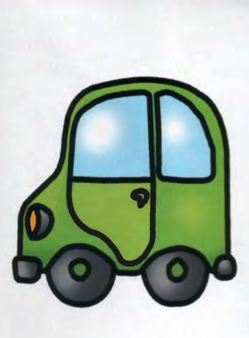
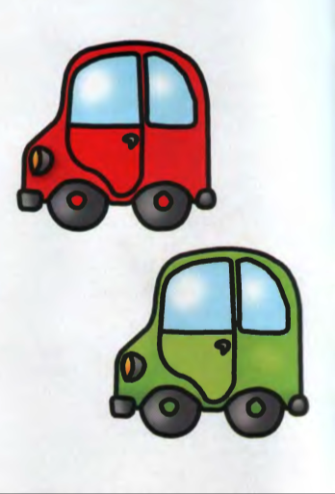
Две машины
Одна машина

Slide 7
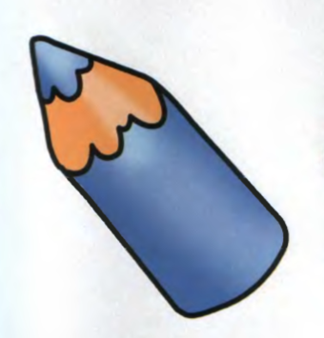
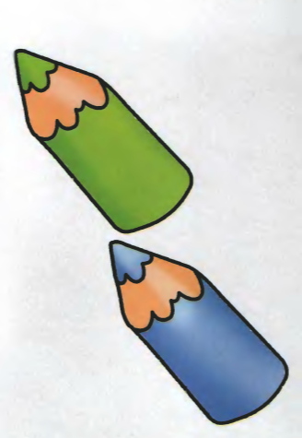
Два карандаша
Один карандаш

Slide 8
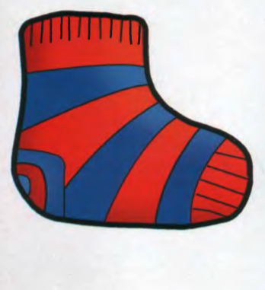
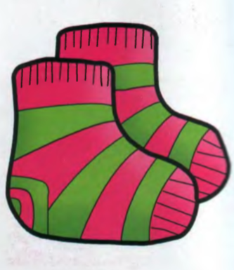
Два носка
Один носок

Slide 9
2
4
1
5
3
Найди цифру!

Slide 10
А вот это - цифра два. Полюбуйся, какова: Выгибает двойка шею, Волочится хвост за нею.
2

Slide 11
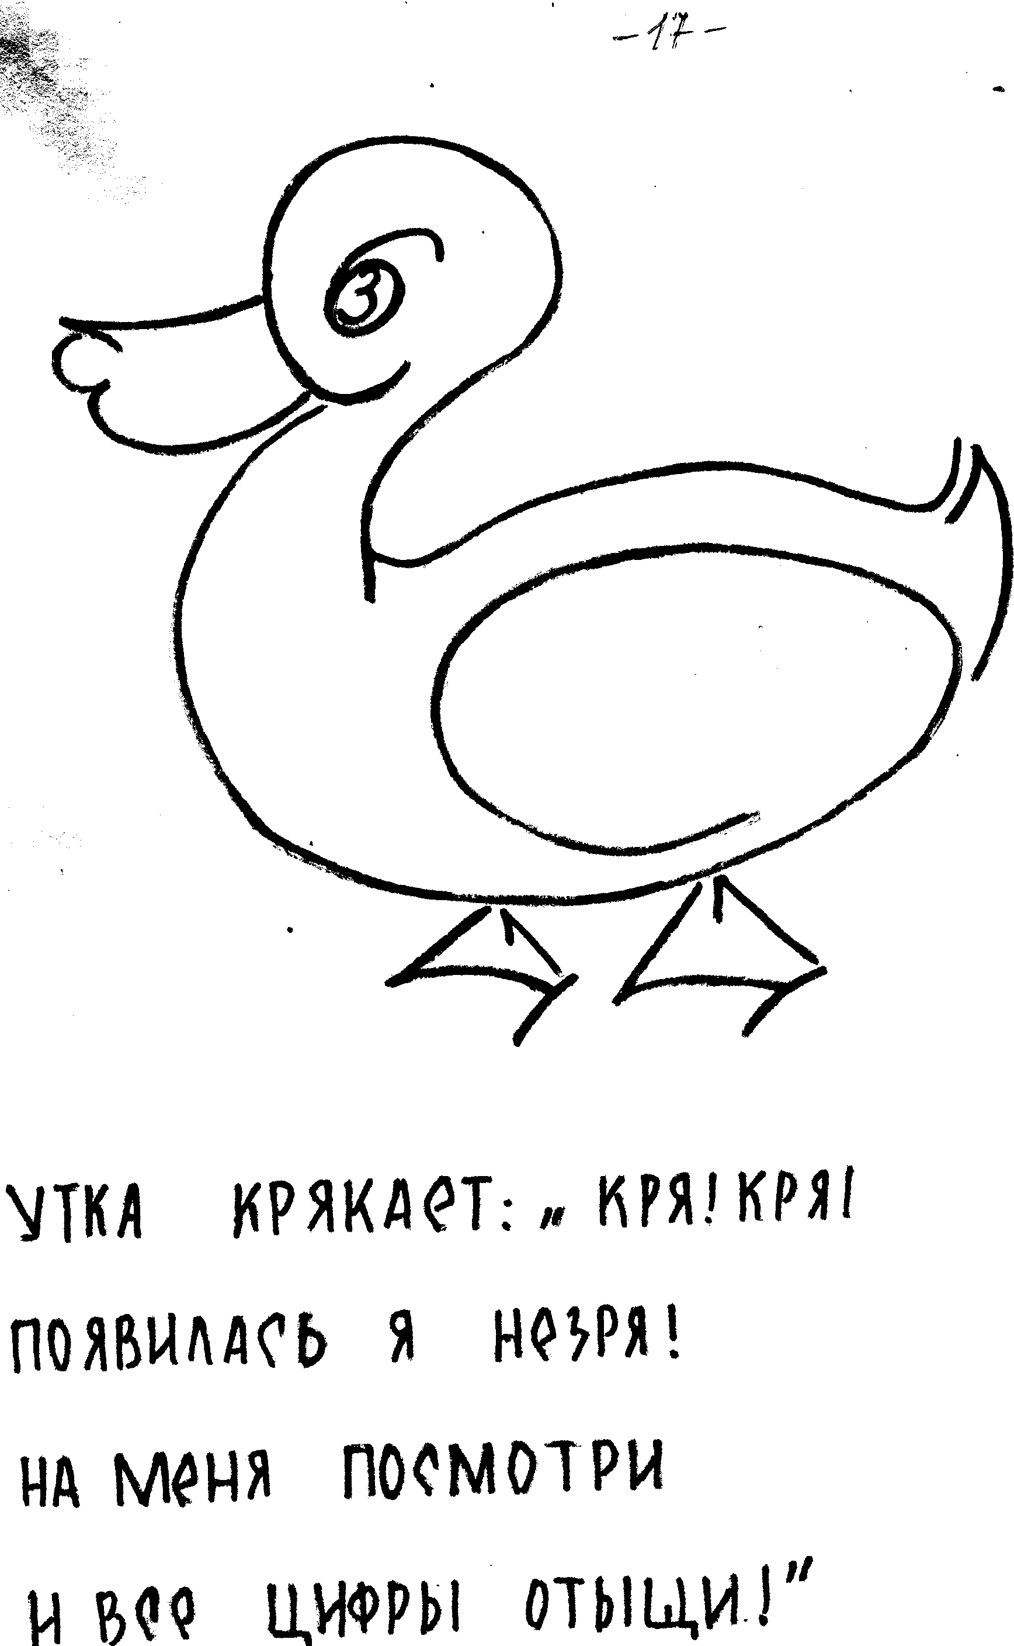
Утка крякает: «Кря!Кря!»
Появилась я незря!
На меня ты посмотри
И цифру отыщи!
2
Назови цифры, из которых состоит рисунок.

Slide 12
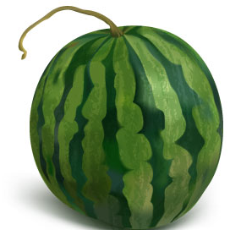


Slide 13
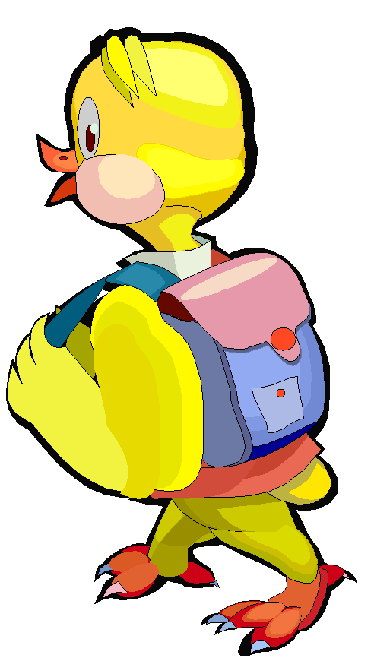
2
1
1
2 = 1 + 1

Slide 14


Состав числа
2
1
1

Slide 15
